Slide 1

успешные интернет-магазины
В погоне за Покупателем
Как не отпугнуть новых
и удержать текущих клиентов
Доклад 29.03.16
2016
www.infospice.ru

Slide 2
успешные интернет-магазины
Как посетитель работает с новым магазином
Анализ
(до 0,5 сек)
Прогноз
(до 0,3 сек)
Адаптация опыта
1 мин – 5 дней
www.infospice.ru

Slide 3
АНАЛИЗ
успешные интернет-магазины
1. Выделение главных объектов
Логотип, фото товара, цена, кнопка купить, доставка/оплата
2. Отделение незнакомых объектов
Все незнакомые и непонятные объекты первично игнорируются
3. Эмоциональное восприятие и выводы
Восприятие цветов, картинок, образов
4.Шаблонные реакции
Формирование быстрой шаблонной реакции
Важно: При первом посещении клиент ничего не знает о вашем магазине, он использует опыт работы с другими магазинами.
Факторы: Опыт – 25%, Неопределенность – 75%
www.infospice.ru

Slide 4
ПРОГНОЗ
успешные интернет-магазины
1. Формирование плана действий
Что нужно сделать на вашем сайте, чтобы купить товар/услугу?
2. Прогнозирование результата
Посещая сайт, клиент заранее представляет себе весь процесс покупки: от поиска товара на сайте – до момента получения.
Таким образом, он заранее снижает неопределенность и риск.
Расхождение прогноза с реальностью формирует негативное подсознательное мнение.
www.infospice.ru

Slide 5
АДАПТАЦИЯ
успешные интернет-магазины
Адаптация – это циклический процесс изменения имеющейся информации и прогноза на основе опыта взаимодействия.
1. Получение реального опыта
Первый клик уже несет в себе опыт. Чем больше клиент пользуется сайтом, взаимодействует с операторами, тем точнее у него складывается представление о магазине.
2. Коррекция
Получая опыт и новую информацию, пользователь корректирует свое поведение и прогноз результата.
www.infospice.ru

Slide 6
успешные интернет-магазины
Как посетитель работает со знакомым магазином
Анализ
(0,5 с-5 мин)
Прогноз по опыту
(до 1 мин.)
Адаптация опыта
1 мин – 5 дней
www.infospice.ru

Slide 7
ПРОГНОЗ
успешные интернет-магазины
При повторных посещениях:
1. Посетитель строит прогноз на основе приобретенного опыта (95%) и неопределенных факторов (5%).
2. Опыт по предыдущему заказу = прогнозу по новому заказу
Посетитель думает, что следующий заказ будет как минимум не хуже предыдущего.
3. После 3-го заказа процедура оценки магазина прекращается, делается финальный вывод.
www.infospice.ru

Slide 8
АНАЛИЗ
успешные интернет-магазины
Выделение главных объектов
Отделение незнакомых объектов
Эмоциональное восприятие и выводы
Шаблонные реакции Реакция на основе анализа
Вместо шаблонных реакций пользователь строит анализ на основе приобретенного опыта взаимодействия с магазином.
www.infospice.ru

Slide 9
АДАПТАЦИЯ
успешные интернет-магазины
При повторных заказах появляются особенности:
Получение реального опыта
Уже не в той степени корректирует поведение. Поэтому так важен фактор «первого заказа»
2. Коррекция и обновление
Только сильные позитивные/негативные факторы опыта могут существенно изменить мнение о магазине.
www.infospice.ru

Slide 10
ЧТО ДЕЛАЮТ ЛИДЕРЫ ОТРАСЛИ?
успешные интернет-магазины
Перезапускают старые интернет-магазины.
Снижают издержки хранения и доставки товаров и обработки заказов.
Делают адаптивные версии магазинов или приложения для iOs, Android.
Внедряют методики увеличения повторных продаж.
Среднее время жизни одной версии магазина снизилось с 3-4х лет
до 1,5-2 лет.
www.infospice.ru

Slide 11
НУЖНО ЛИ ВАМ ПЕРЕЗАПУСКАТЬ МАГАЗИН?
успешные интернет-магазины
Чек-лист:
Конверсия магазина не растет или даже падает.
Дизайн магазина не менялся уже 3 года.
У вас нет специальных версий магазина для смартфонов и планшетов.
Покупатели сайта жалуются на скорость и неудобство работы.
Ваш магазин
не интегрирован ни с одной ERP или текущая интеграция уже
не отвечает потребностям магазина.
Снижается среднее время нахождения целевых посетителей на сайте.
Если хотя бы 3 ответа – да,
Вам точно надо делать перезапуск магазина
www.infospice.ru

Slide 12
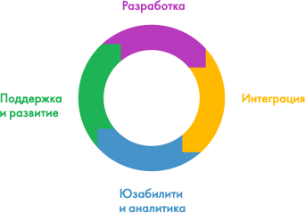
ЖИЗНЕННЫЙ ЦИКЛ МАГАЗИНА
успешные интернет-магазины
www.infospice.ru

Slide 13
успешные интернет-магазины
ЧТО ОТПУГИВАЕТ НОВЫХ ПОКУПАТЕЛЕЙ
www.infospice.ru

Slide 14
успешные интернет-магазины
Факторы риска для новых покупателей:
Плохие отзывы = плохой сервис
Низкая скорость загрузки страниц
Навязчивый проактивный маркетинг (онлайн-консультанты, сервисы быстрого получения лида.
Нет адаптивной версии
Сложное оформление заказа
Нарушение заявленного уровня сервиса
www.infospice.ru

Slide 15
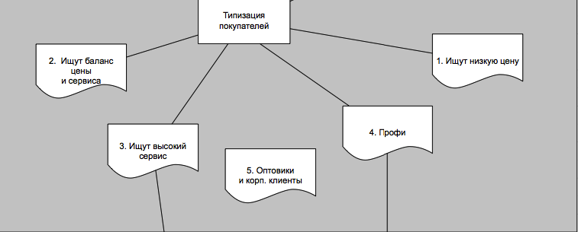
ТИПИЗАЦИЯ ПОКУПАТЕЛЕЙ
успешные интернет-магазины
Первый шаг при повышении конверсии – типизация ваших покупателей
www.infospice.ru

Slide 16
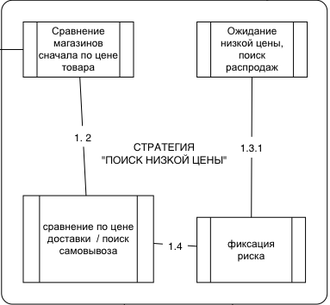
СТРАТЕГИЯ ПОИСКА ПО НИЗКОЙ ЦЕНЕ
успешные интернет-магазины
Второй шаг - описание стратегий покупки для каждого типа покупателя
Третий – выделение конкретных мотивирующих факторов на сайте для каждого типа.
www.infospice.ru

Slide 17
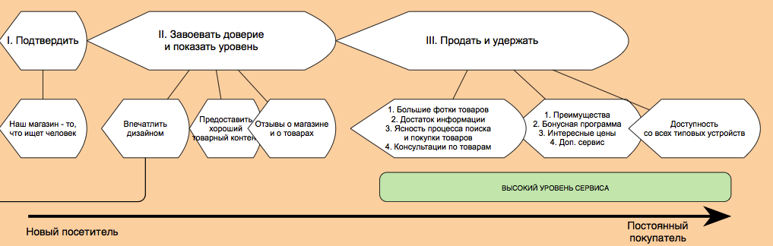
ПРОЦЕСС ЗАВОЕВАНИЯ ДОВЕРИЯ
успешные интернет-магазины
www.infospice.ru

Slide 18
ПОВТОРНЫЕ ПРОДАЖИ
успешные интернет-магазины
Постоянная работа над конверсией:
Аналитика и запись посещений.
А/В тестирование и правки.
Повышение уровеня сервиса:
Решайте конфликты по справедливости, желательно в сторону покупателя.
Дарите бонусы, по-возможности
Реагируйте оперативно.
Извиняйтесь
Будьте на связи, но не навязывайтесь.
www.infospice.ru

Slide 19
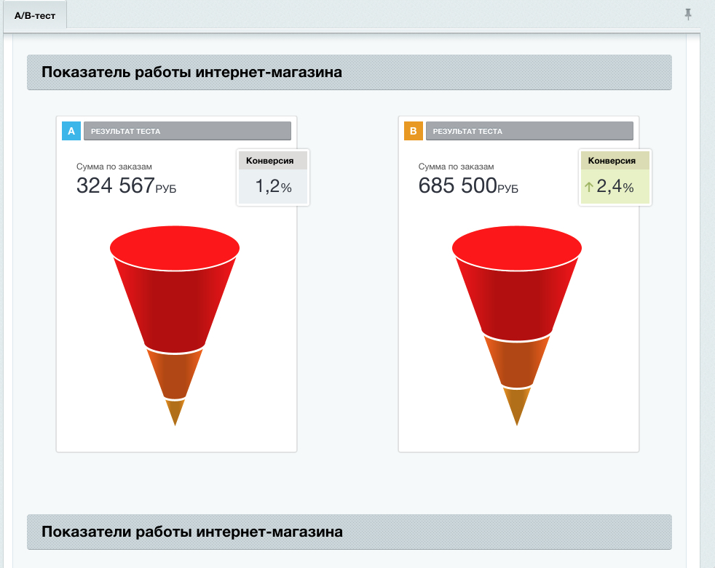
А/В ТЕСТИРОВАНИЕ. ПРИМЕР РЕЗУЛЬТАТА
успешные интернет-магазины
www.infospice.ru

Slide 20
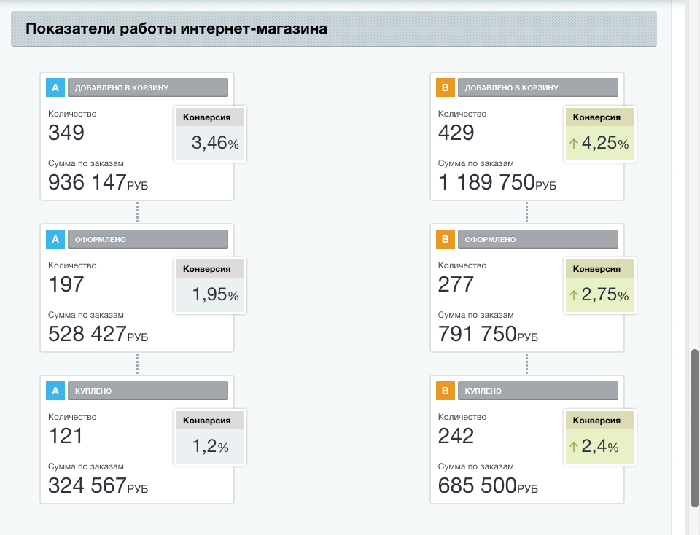
А/В ТЕСТИРОВАНИЕ. ПРИМЕР ОТЧЕТА
успешные интернет-магазины
www.infospice.ru

Slide 21
успешные интернет-магазины
Наши координаты
Тел. 8(499)501-61-37
Отдел продаж – sales@infospice.ru
www.infospice.ru
Twitter – www.twitter.com/infospice
Facebook – www.facebook.com/infospice
www.infospice.ru

